Slide 1
číslo: VY_32_INOVACE_26_13
Základní škola Jindřichův Hradec I, Štítného 121
Digitální učební materiál vznikl v rámci projektu "Inovace + DVPP", EU peníze do škol, CZ.1.07/1.4.00/21.3768
Název: Pravěké venuše
Autor: Mgr. Eva Vondrková
Vzdělávací oblast: Člověk a společnost
Předmět: Dějepis
Ročník: 6. ročník

Slide 2
Metodický list – anotace:
Didaktický učební materiál Pravěké venuše slouží k vizuální podpoře výkladové části hodiny.
Strany 3 - 9 jsou ryze informativní, strana 10 je určena k ověření a procvičení znalostí. Na straně 11 je pak uvedeno správné řešení.

Slide 3
První umělecké výtvory
První nálezy nábožensko-uměleckých projevů před 35 tis. lety svědčí o vyspělosti člověka současného typu.
K nejstarším patří figurky zvířat a ženské sošky tzv. venuše představující kult ženy – matky, dárkyně života, kult plodnosti (zdůrazněna hruď a boky).
Název sošek je odvozen od římské bohyně krásy a lásky Venuše a pro pravěk se užívá jen obrazně. Sošky nepředstavují bohyně, ale ženy.

Slide 4
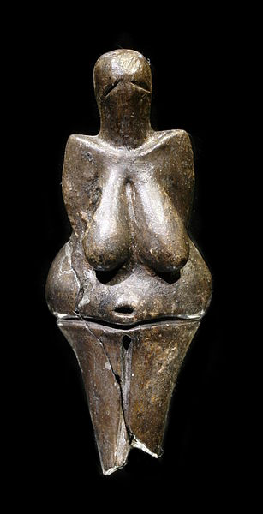
Věstonická venuše
Stáří asi 25 tis. let.
Nalezena 13. 7. 1925 archeologickým týmem Karla Absolona v Dolních Věstonicích.
Je 11, 5 cm vysoká.
Materiál směs hlíny a vápence.
Uložena v Moravském zemském muzeu v Brně, ve sbírkách ústavu Antropos.

Slide 5
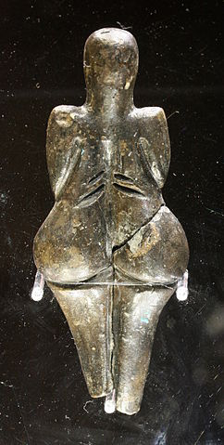
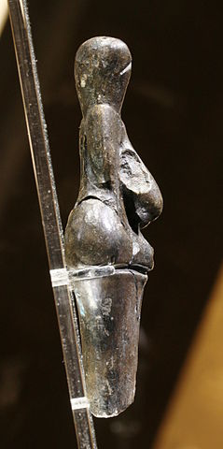
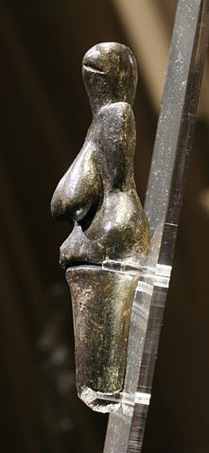
Američtí starožitníci stanovili její hodnotu v r. 2004 na 40 miliónů dolarů.

Slide 6
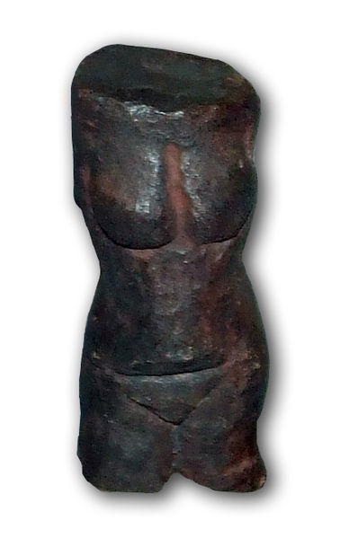
Petřkovická venuše
Někdy nazývána Landecká venuše.
14. 7. 1953 ji objevil archeolog Bohuslav Klíma na vrchu Landek v Ostravě.
Je 4, 6 cm vysoká, vyřezaná z krevele.
Jde o torzo, nemá hlavu, má štíhlé proporce
výjimečnost!

Slide 7
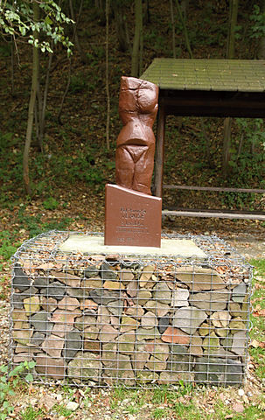
Je umístěna v Archeologickém ústavu v Brně, repliku můžeme vidět v Národním muzeu v Praze.

Slide 8
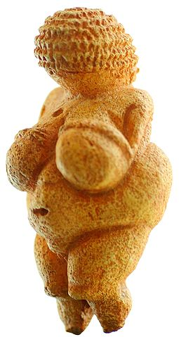
Willendorfská venuše
Sošku objevil rakouský archeolog Josef Szombathy 7. srpna roku 1908 u Willendorfu.
Je 11 cm vysoká, vyrobená z vápence.
Je umístěna v Přírodovědeckém muzeu ve Vídni.

Slide 9
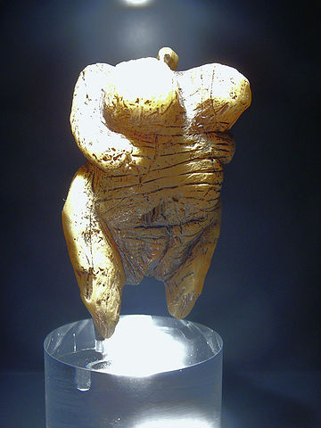
Venuše z Hohle Fels
Objevena archeology v září 2008 v jeskyni Hohler Fels v Německu.
Nejstarší soška na světě – stáří 35 tis. let.
Je 6 cm vysoká, vyřezaná z mamutí slonoviny.
Má trup s neúplnýma nohama končící u kolen, v místě hlavy má očko, které zřejmě sloužilo k zavěšení.

Slide 10
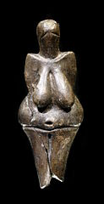
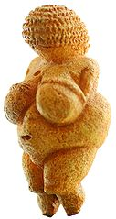
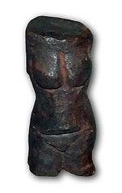
Odpověz na otázky:
Jak říkáme těmto soškám?
Podle čeho získaly své jméno?
Co mají všechny sošky společného?
Proč vznikaly?
Která ze sošek pochází z našeho území a odkud přesně?

Slide 11
Řešení – správná odpověď:
Venuše
Podle místa nálezu.
Všechny sošky zobrazují ženské tělo, některé se zvětšenými pohlavními znaky (prsa, vulva, břicho, stehna).
Sošky představují kult ženy-matky,
dárkyně života, kult plodnosti.
5. Věstonická venuše – Dolní Věstonice,
Petřkovická venuše – Landek.

Slide 12
Zdroje a citace:
BEDNAŘÍKOVÁ, Jarmila, Lubor KYSUČAN a Marie FEJFUŠOVÁ. Dějepis: vzdělávací oblast Člověk a společnost. 2. vyd. Brno: Nová škola, 2011, 139 s. Duhová řada. ISBN 978-80-7289-291-4.
ZRNÍKOVÁ, Jana. Dějepis: pravěk, starověk : pracovní sešit vytvořený v souladu s RVP ZV. 1. vyd. Brno: Nová škola, 2012, s. 9. Duhová řada. ISBN 978-80-7289-415-4.
Wikipedie: Otevřená encyklopedie: Věstonická venuše [online]. c2014 [citováno 16. 06. 2014]. Dostupný z WWW: <http://cs.wikipedia.org/w/index.php?title=V%C4%9Bstonick%C3%A1_venu%C5%A1e&oldid=11352247>
Obrázek ze strany 4 stažen 13. 10. 2013:
http://upload.wikimedia.org/wikipedia/commons/thumb/b/b8/Vestonicka_venuse_edit.jpg/307px-Vestonicka_venuse_edit.jpg
Obrázky ze strany 5 staženy 13. 10. 2013:
http://upload.wikimedia.org/wikipedia/commons/thumb/0/03/Vestonicka_venuse_back.jpg/242px-Vestonicka_venuse_back.jpg
http://upload.wikimedia.org/wikipedia/commons/thumb/7/76/Vestonicka_venuse_left.jpg/221px-Vestonicka_venuse_left.jpg
http://upload.wikimedia.org/wikipedia/commons/thumb/5/50/Vestonicka_venuse_right.jpg/239px-Vestonicka_venuse_right.jpg
Wikipedie: Otevřená encyklopedie: Petřkovická venuše [online]. c2013 [citováno 13. 10. 2013]. Dostupný z WWW: http://cs.wikipedia.org/w/index.php?title=Pet%C5%99kovick%C3%A1_venu%C5%A1e&oldid=10719173
Obrázek ze strany 6 stažen 13. 10. 2013:
http://upload.wikimedia.org/wikipedia/commons/thumb/9/95/Pet%C5%99kovick%C3%A1_venu%C5%A1e.jpg/378px-Pet%C5%99kovick%C3%A1_venu%C5%A1e.jpg
Obrázek ze strany 7 stažen 13. 10. 2013:
http://upload.wikimedia.org/wikipedia/commons/thumb/5/54/Landeck%C3%A1_Venu%C5%A1e.jpg/303px-Landeck%C3%A1_Venu%C5%A1e.jpg
Wikipedie: Otevřená encyklopedie: Willendorfská venuše [online]. c2014 [citováno 16. 06. 2014]. Dostupný z WWW: <http://cs.wikipedia.org/w/index.php?title=Willendorfsk%C3%A1_venu%C5%A1e&oldid=11140969>
Obrázek ze strany 8 stažen 13. 10. 2013:
http://upload.wikimedia.org/wikipedia/commons/thumb/5/50/Venus_von_Willendorf_01.jpg/255px-Venus_von_Willendorf_01.jpg
Wikipedie: Otevřená encyklopedie: Venuše z Hohle Fels [online]. c2013 [citováno 16. 06. 2014]. Dostupný z WWW: <http://cs.wikipedia.org/w/index.php?title=Venu%C5%A1e_z_Hohle_Fels&oldid=10265146>
Obrázek ze strany 9 stažen 13. 10. 2013:
http://upload.wikimedia.org/wikipedia/commons/thumb/1/12/Venus_vom_Hohle_Fels-01.JPG/360px-Venus_vom_Hohle_Fels-01.JPG

